Slide 1
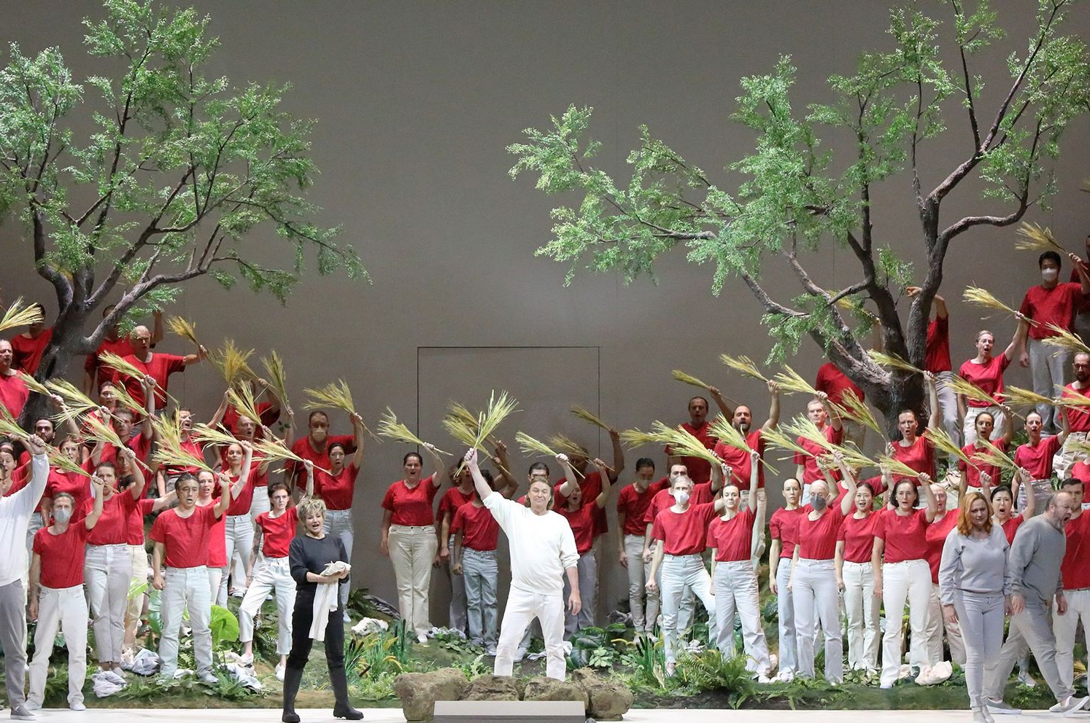
LOHENGRIN

Slide 3
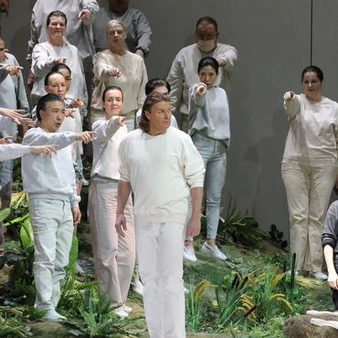
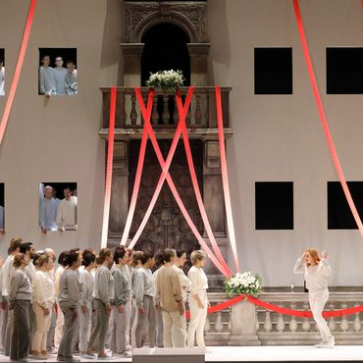
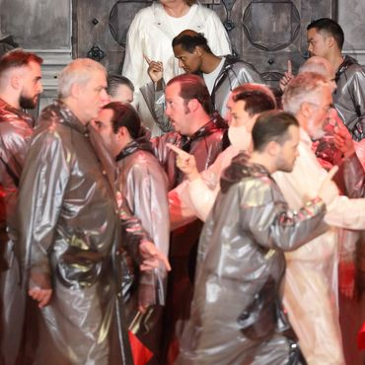
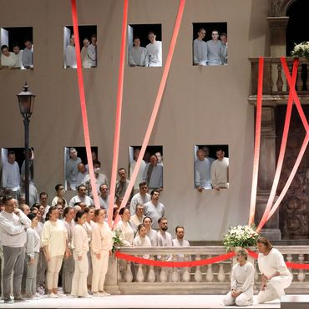
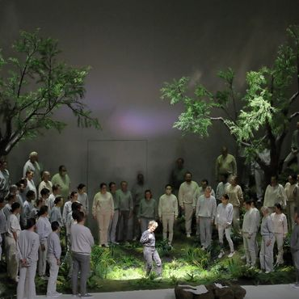
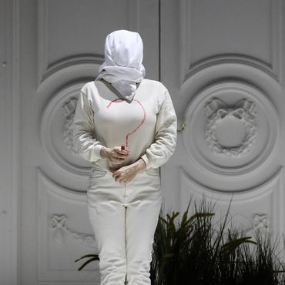
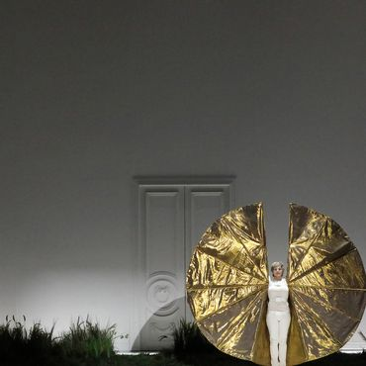
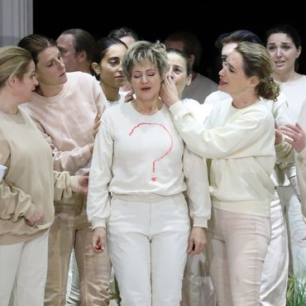
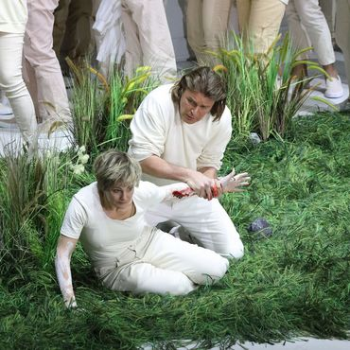


Slide 4
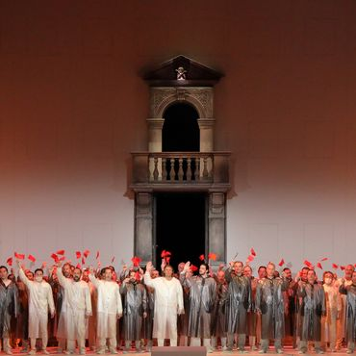
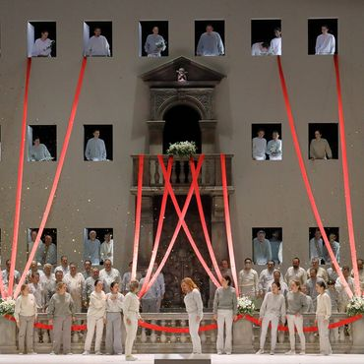
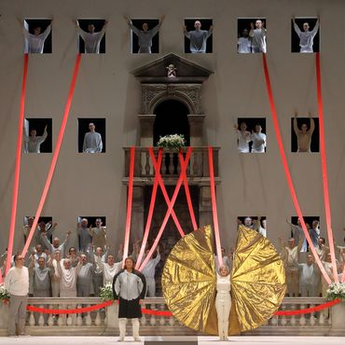
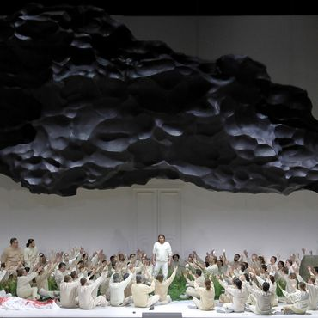
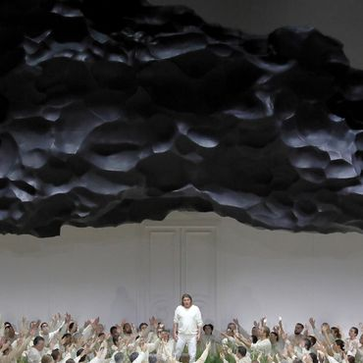
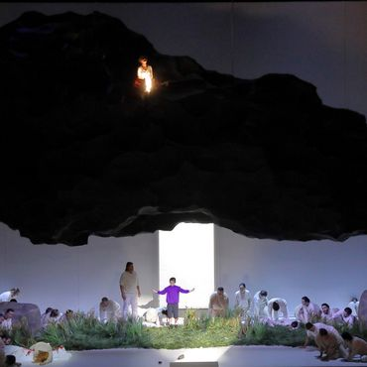
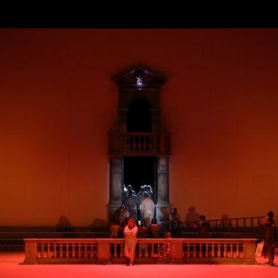
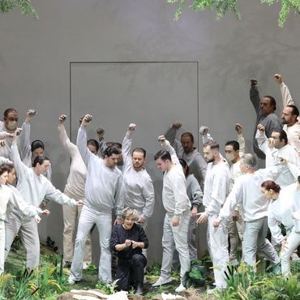
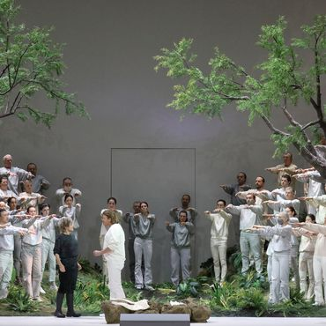

Slide 5

匈牙利电影和戏剧导演 Kornél Mundruczó 的作品在世界上最重要的节日和舞台上放映，他也在歌剧领域工作了多年。他在 Vlaamse 歌剧院制作的The Makropulos Case (2016) 获得国际歌剧奖提名，去年他首演了 Peter Eötvös 的歌剧《不眠之夜》在柏林国家歌剧院菩提树下。他亦是独立剧团质子剧场的创办人及董事。他和他的团队（包括舞台设计师 Monika Pormale 和服装设计师 Ania Axer）现在正在巴伐利亚国家歌剧院首次亮相。指挥家弗朗索瓦-泽维尔·罗斯 (François-Xavier Roth) 首次在这家歌剧制作中担任音乐总监，他以历史渊博的表演实践和不寻常的节目组合而闻名，并经常受到顶级管弦乐队的邀请。克劳斯·弗洛里安·福格特 (Klaus Florian Vogt) 演唱主角，约翰尼·范·奥斯特鲁姆 (Johanni van Oostrum) 将演唱艾尔莎 (Elsa)。
Ein kleiner Junge ist verschwunden, der Thronfolger eines alten Reiches. Die Schwester wird seines Todes beschuldigt. Statt sich zu verteidigen, ruft sie eine Traumgestalt an, ihr zur Seite zu stehen. Und ihr Ritter, er kommt tatsächlich, gewinnt ihre Sache und ihr Herz. Nur wer er eigentlich sei, das soll sie nie fragen. Elsa und Lohengrin könnten nun ein glückliches Herrscherpaar sein. Doch das Frageverbot steht dem Erkenntnisdrang entgegen, dem romantischen Wunder widersetzt sich das Wissenwollen, Aufklärung verträgt sich nicht mit blindem Glauben. Die Zweifel, die ihre Widersacher in Elsa wachrufen – Ortrud, die den alten Göttern anhängt, und Telramund, der seine Ehre verloren hat –, sind in jedem Menschen von Natur aus gesät. In Wagners Musik gewinnt das Verführerische wie das Riskante von Lohengrins Wunsch Ausdruck, der sich eine Liebe um seiner selbst ersehnt. Die Neuinszenierung von Kornél Mundruczó forscht dem ambivalenten Potential nach, das in dem Entwurf eines dem Normalen überlegenen, mit überirdischen Kräften versehenen Menschen liegt. Für ihn ist Lohengrin „die provokanteste inhumane Figur im gesamten Opernkosmos“. Die Handlung spielt in einer posthumanen Welt, in der eine Gruppe von Überlebenden voller Angst und voller Fragen auf Erlösung hofft.
一个小男孩失踪了，他是一个古老王国的王位继承人。姐姐被指控杀害了他。她没有为自己辩护，而是召唤了一个梦想中的人物来支持她。而她的骑士，他确实来了，赢得了她的事业和她的心。她永远不应该问他到底是谁。Elsa 和 Lohengrin 现在可以成为幸福的统治夫妇了。但禁问阻碍了求知欲，求知欲抵制了浪漫的奇迹，启蒙与盲目信仰不相容。Elsa 的对手——忠于旧神的 Ortrud 和失去荣誉的 Telramund——对她产生的怀疑是每个人与生俱来的。在瓦格纳的音乐中，诱人和冒险都在罗恩格林的欲望中得到体现 谁渴望对自己的爱。Kornél Mundruczó 的新作品调查了一个优于常人并被赋予超自然力量的人的设计中存在的矛盾潜力。对他来说，罗恩格林是“整个歌剧界最具挑衅性的非人人物”。该行动发生在后人类世界中，一群恐惧和质疑的幸存者希望获得救赎。

Slide 6
《罗恩格林》是瓦格纳在《漂泊的荷兰人》和《汤豪瑟》两部歌剧之后，创作的更加接近乐剧的一部作品。虽然一般还是把她称作歌剧，但其乐剧的特点已经初具规模，表现在已经不用全剧的序曲，而是每一幕各自有前奏曲；主导动机的运用也更加明显，例如圣杯的主导动机；剧中的独唱也难于区分是咏叹调还是宣叙调。
更为深刻的印象是，罗恩格林正是尘世中瓦格纳的真实写照。他是唐豪瑟和荷兰人的另一个侧面，他同样孤独，但却是这个富于悲剧性时代的一个奇迹。这个世界尽管渴求奇迹，可奇迹一旦出现，却又千方百计试图将其纳入日常生活的范畴中，从而又消灭了奇迹。天才所要求的是绝对的忠贞，完全的信任，要求保留一切奇特的事物，而平庸的生活却要求知道名称和方式，要求将奇迹归于平凡世界。这就是瓦格纳和罗恩格林所共同面临的悲剧。
也许是在创作过程中，作者与角色的互相作用，导致了瓦格纳与四周的世界越来越格格不入，他的艺术越是向前精进，所遭受的误解与责难似乎就越多，一个献身于伟大艺术的戏剧家和音乐家是不会对公众的口味让步的，他渴望戏剧具有像古希腊悲剧那样宏伟崇高的场面，他以天生的改革家的狂热致力于这一理想的实现，他疏远了那些把歌剧看作是一种消遣的轻浮贵族，疏远了那些阻挠他改革尝试的保守的剧院经理，甚至也疏远了自己的妻子明娜，因为她对目前所获得的地位非常满意并开始反对他的空想计划。他还得忍受着批评的不公正，同行的敌视，来自梅耶贝尔的无比妒忌。在这缺乏理智与善良社会里，他深感孤独与无助，他希望能免遭非议，他盼望为人所爱，而又不必问他来自何方，有何需求，姓甚名谁。信任与热爱，瓦格纳认为这就是全部幸福的奥秘，可这根本不存在。所以，一切的冲突必然以悲剧告终。
浪漫主义的最后命运是弃绝尘世走向神界，《罗恩格林》应验了这种命运。浪漫主义的最终目的是综合艺术品，瓦格纳在《罗恩格林》中实现了这一目的。当李斯特梦想着将剧院中的戏剧因素与教堂中的虔诚因素相结合，试图创造出一种新型的“人道主义音乐”时，当柏辽兹正努力将一切(包括歌剧)都包容到交响乐中时，瓦格纳已经成功的将哲学、历史、神话、文学、诗、音乐、人声、手势表演、造型艺术等等全部纳入了他的音乐戏剧。对于旧歌剧所有的改造在《罗恩格林》中完成了。
还是在创作《罗恩格林》期间，瓦格纳同时注意到了德国神话和希腊悲剧、社会主义之间的一些联系。在对希腊文化的研究的帮助下，他将德国神话里的人物也赋予了人性。在《罗恩格林》中他精确而生动的描绘出德国中世纪的传奇景象，但他认为这还不够，因为那仍然不是一个理想的时代，他还要往回追溯，更深入到德国古昔的神话中去，在那个世界里，没有足以造成现代社会变形的事物，那个世纪公正无私，艺术家的创作能立刻获得人们的赞赏。他开始阅读《德国神话》一书，结果终于找到了日耳曼文明的源头——北欧的神话传说。首先使他感兴趣的是尼伯龙人的被奴役与解放的问题。尼伯龙人是从黑夜与死亡的怀抱中诞生出来的一代人，他们以毫不间断、永不停息的活力挖掘着地球的心脏，他们烧红、精炼、锻打着坚硬的金属，“他们这些劳动者的肩上重负着游手好闲的巨人们的封建制度。”瓦格纳幻想着尼伯龙人所收的奴役被粉碎，由众神之王沃坦(应该就是奥丁，黑紫注)来实行人道的统治。这一念头与当时流行的空想社会主义思想极为相似。看来瓦格纳是想写一出政治理想国的歌剧，在这个国度，人类终于打破了各种束缚而表现出一种纯粹的人性，他们做一个完全的自己，可以去爱，而且是自由地去爱。

Slide 7
故事发生在第10世纪的安特卫普，埃尔萨被控谋害她的弟弟戈特弗里德 也就是布拉邦特公爵的继承人。神秘的骑士在天鹅带领下出现，他愿意为维护埃尔萨的贞洁而战。他要求埃尔萨保证绝不问起他的姓名、出身与过去，他打败指控埃尔萨的泰拉蒙伯爵，并赢得她以身相许。泰拉蒙的妻子奥特鲁德具有邪恶的法力，她在埃尔萨心中埋下怀疑骑士的种子。埃尔萨在新婚当晚忍不住违反承诺，问了禁忌的问题，也破坏了自己的幸福。如今，骑士必须离去。临去之前，他当众宣布自己是圣杯骑士罗安格林。他将被奥特鲁德化成天鹅的戈特弗里德魔法的束缚中释放出来，使埃尔萨姐弟重相逢，自己却不得不回归孟沙瓦特的圣杯之城，继续守护格拉尔圣杯。
第一幕
进入歌剧的故事之前，听众就能跟从前奏曲进入另一个世界。前奏曲描绘一幅圣杯王国的景象，音乐以A大调进行。
音乐然后过渡到精神有力，但又不乏柔情的C大调至第一幕。
使者宣告国王亨利一世的到来(H&ouml;rt Grafen, Edle, Freie von Brabant: Heinrich der Deutschen K&ouml;nig kam zur Statt, mit Euch zu dingen nach des Reiches Recht - gebt Ihr nun Fried' und Folge dem Gebot?)正如所提到的，亨利想在此组建一支军队，但他从泰拉蒙的公爵腓特烈那里获悉，波拉班特的公爵已逝世，他将自己的遗孤(埃尔莎和弟弟高特菲)托给了腓特烈，腓特烈成了摄政王。但高特菲突然离奇失踪，在泰拉蒙人们认为埃尔莎有可疑，认为是她谋杀了弟弟。
泰拉蒙解除了先前的婚约(Dem Recht auf ihre Hand, vom Vater mir verliehen, entsagt' ich willig da und gern)并与佛里斯兰人的最后一位继承人奥尔图德结婚。而奥尔图德却挑唆其丈夫，说自己亲眼看到埃尔莎将弟弟溺死于池塘中。
泰拉蒙于是控告埃尔莎，并要求夺取埃尔莎父亲爵位（Dies Land doch sprech' ich für mich an mit Recht, da ich der N&auml;chste von des Herzogs Blut. Mein Weib dazu aus dem Geschlecht, das einst auch diesen Landen seine Fürsten gab）。
埃尔莎否认控罪，认为这只有天庭可定夺。埃尔莎先前曾经梦到，上帝会派遣使者来保护她。当她向国王亨利诉说了这个梦之后，使者呼唤天庭，此时果然出现了一位骑士。他站在一艘由天鹅拉着的小船上。他在决斗中战胜了泰拉蒙，并与埃尔莎订婚，但有一个条件，就是永远不要问（"woher ich kam der Fahrt, noch wie mein Nam' und Art"，意为：我来自何方，我的名字和身份）。从后面罗恩格林的叙述可得知，这个要求并不是出于罗恩格林爱务虚荣，而是由于圣杯骑士的规定。
泰拉蒙在决战中失利，罗恩格林有权处死他，但后者没有这样做，唱到: Durch Gottes Sieg ist jetzt dein Leben mein - ich schenk' es dir, m&ouml;gst du der Reu' es weih'n（我主的胜利，使得你的生命落在我手，我将它还给你，请你不要有负于它）。
第二幕
第二幕开始，奥尔图德说服了丈夫，决斗并不公平，罗恩格林只是靠幻术取胜。同时她还断言，只要罗恩格林身体的任何一部分，就是指尖被打掉，幻术就会消失。但同时奥尔图德在婚礼上遇到埃尔莎时显得很内疚。埃尔莎并不记仇，一心要和奥图尔德重归于好。在一次私底下的谈话中，奥图尔德别有用心的暗示到，罗恩格林不说自己的名字，肯定有鬼。埃尔莎努力驱除头脑中的疑虑，但是显然未能完全释怀。
场景转换，使者号聚布拉班特人并宣告，泰拉蒙竟敢对上天不敬，被依法剥夺其财产和权利。而那位陌生的上苍使者却应得布拉班特公国的爵位（Doch will der Held nicht Herzog sein genannt; ihr sollt ihn hei&szlig;en "Schützer von Brabant但这位英雄不愿意接受这个封号，你们应该称他为布拉班特的卫者）。使者还宣布，罗恩格林会在当天与埃尔莎成婚，并会于次日与布拉班特人跟随国王出征。
在边上有一小撮人，围在泰拉蒙周围抱怨，不愿意为隔山之火而烧身。
第三幕
埃尔莎和罗恩格林成婚。新婚之夜，响起了著名的混声四部合唱的结婚进行曲〈婚礼合唱〉。两人终于可以单独四目相对。对话不会像以前那样在床上，而是在房间的大沙发上进行。埃尔莎向罗恩格林保证，就算奥图尔特的话为真，她也会忠于罗恩格林的。而罗恩格林则向埃尔莎保证，自己是纯洁的。(Kein Los in Gottes weiten Welten wohl edler als das meine hie&szlig;: B&ouml;t mir der K&ouml;nig seine Krone, ich dürfte sie mit Recht verschm&auml;hn. Das einz'ge, was mein Opfer lohne, muss ich in Deiner Lieb ersehn).
埃尔莎却没有释怀，她还是战战兢兢的开口问道了武士的姓名。罗恩格林非常遗憾，想到为她的缘故已付出了许多。这时，泰拉蒙冲进了房间，罗恩格林和他展开了第二次对决，并把他刺死了。
罗恩格林唤来了布拉班特的贵族到国王前。他对国王说到（圣杯故事）自己的名字，他的来历，以及因为埃尔莎已提出了那破约的问题，他已不能跟国王前去打仗了，也不会留在波拉班特。他还保证国王战争的胜利（Doch, gro&szlig;er K&ouml;nig, lass mich Dir weissagen: Dir Reinem ist ein gro&szlig;er Sieg verliehn. Nach Deutschland sollen noch in fernsten Tagen des Ostens Horden siegreich nimmer ziehn.）罗恩格林对埃尔莎则说，其实她只要一年之内不提出破约之问，他们两人是可以永远在一起的，而弟弟高特菲也会回来。
埃尔莎的央求，国王的诚邀，都没能使罗恩格林留下。天鹅又出现了，后面还是那条船。突然奥图尔德大声欢呼起来，她认出那天鹅就是高特菲("Am Kettlein, das ich um ihn wand, ersah ich wohl wer jener Schwan: es ist der Erbe von Brabant!")。
罗恩格林通过祷求，将高特菲的魔法到达限期之前就解除了，而罗恩格林的小舟，则会由一只鸽子牵引。奥图尔德大叫一声就倒地身亡，而埃尔莎则因为伤心过度而魂归天国。
但音乐却是大调式的，这暗示到罗恩格林和埃尔莎在天国亦将重逢。

